Slide 1



CommercIAL & Marchés
2017 a été marquée par…
Production 2017 en retrait par rapport à 2016 et inférieure à la demande :
  Consommation du Stock Airbus.
  Une crise majeure générée par nos retards chez nos clients ➔ perte de confiance.
L’engagement de la qualification Safran.
Le démarrage d’EcoTitanium (8 lingots de qualification engagés).
Nos Marchés :
Evolution de la demande de Titane dans l’Aéronautique
Evolution des volumes de Titane chez Airbus
Opportunités de croissance
2018 sera l’année de…
La reconquête clients.
Les premières livraisons de billettes issues de lingots EcoTitanium : AMS 4928 et vers Pamiers (Bombardier).
Nouvelle phase de croissance avec de belles opportunités (brames pour tôles aéro, billettes pour filage/extrusion et laminage circulaire).
La diversification des clients et le début de nouvelles aventures…

Slide 2
Evolution de la demande de Titane dans l’Aéronautique

Slide 3
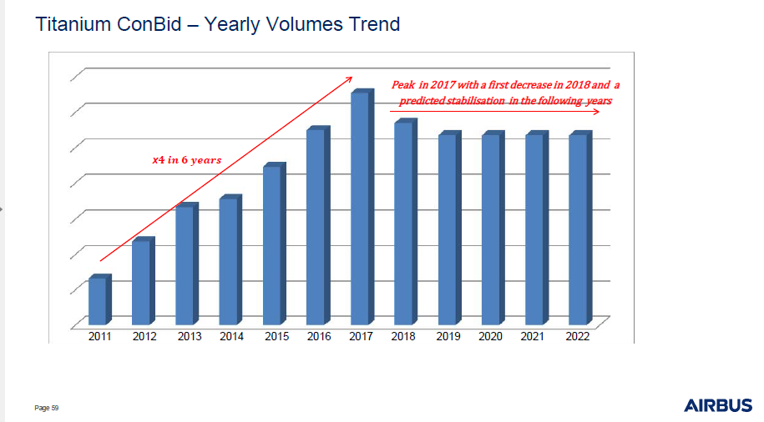
Evolution des volumes de titane chez airbus

Slide 4
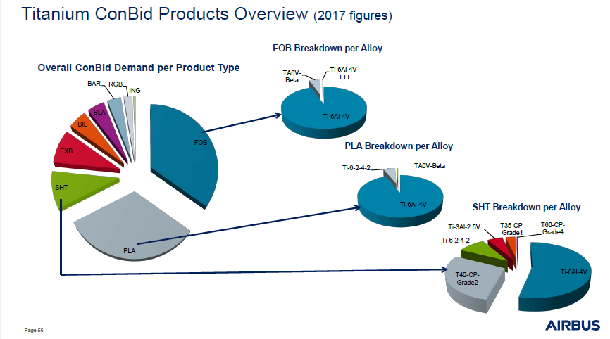
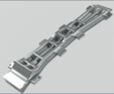
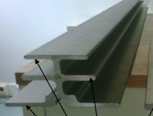
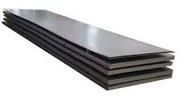
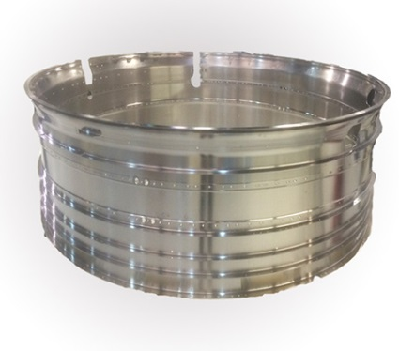


Opportunités de Croissance

Slide 5
CommercIAL & Marchés
2017 a été marquée par…
Production 2017 en retrait par rapport à 2016 et inférieure à la demande :
  Consommation du Stock Airbus.
  Une crise majeure générée par nos retards chez nos clients ➔ perte de confiance.
L’engagement de la qualification Safran.
Le démarrage d’EcoTitanium (8 lingots de qualification engagés).
Nos Marchés :
Evolution de la demande de Titane dans l’Aéronautique
Evolution des volumes de Titane chez Airbus
Opportunités de croissance
2018 sera l’année de…
La reconquête clients.
Les premières livraisons de billettes issues de lingots EcoTitanium : AMS 4928 et vers Pamiers (Bombardier).
Nouvelle phase de croissance avec de belles opportunités (brames pour tôles aéro, billettes pour filage/extrusion et laminage circulaire).
La diversification des clients et le début de nouvelles aventures…

